Slide 1
SỞ GIÁO DỤC VÀ ĐÀO TẠO NINH BÌNH
Hướng dẫn tổ chức các hoạt động giáo dục cảm xúc xã hội cho trẻ mầm non (Phần 1)
Ninh Bình, tháng 10 năm 2025

Slide 2
Vấn đề chung về giáo dục cảm xúc xã hội cho trẻ mầm non

Slide 3
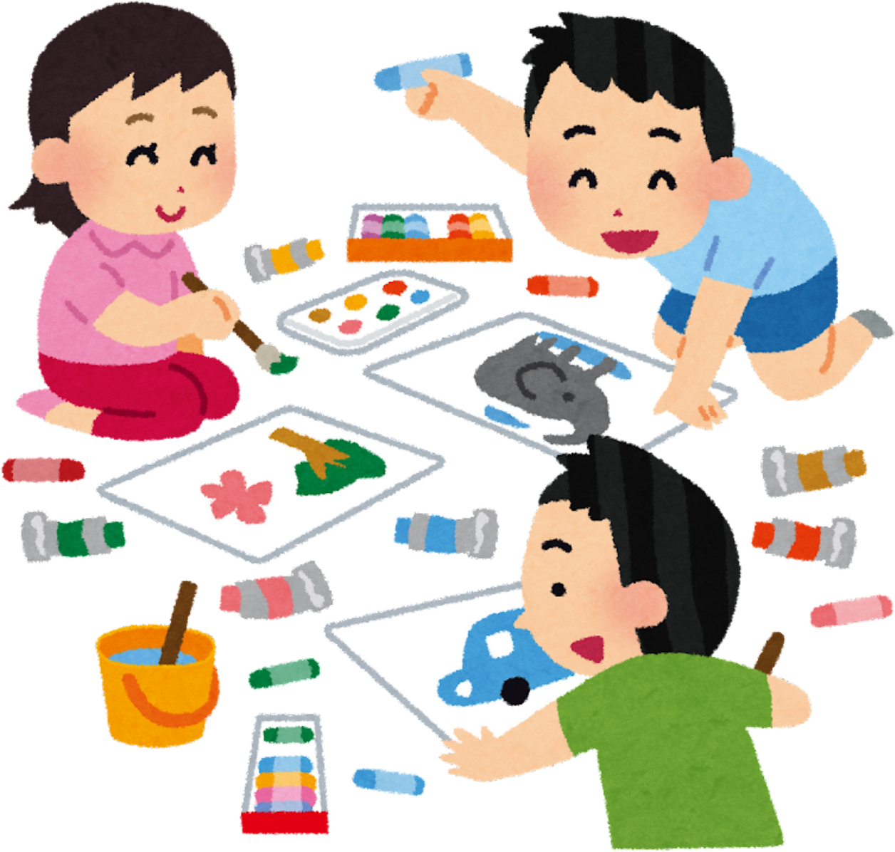
Phần I. Một số vấn đề về giáo dục cảm xúc xã hội cho trẻ mầm non
1. Các khái niệm
2. Tầm quan trọng của giáo dục cảm xúc xã hội
3. Khó khăn trong tổ chức hoạt động
4. Góc nhìn khu vực Đông Á- Thái Bình Dương

Slide 4
01. Các khái niệm chung
Cảm xúc xã hội
Giáo dục cảm xúc xã hội

Slide 5
1.1. Cảm xúc xã hội
Cảm xúc là hình thức trải nghiệm cơ bản của con người
Phản ánh thái độ với sự vật, hiện tượng và bản thân
Là điều kiện tất yếu của sự phát triển nhân cách

Slide 6
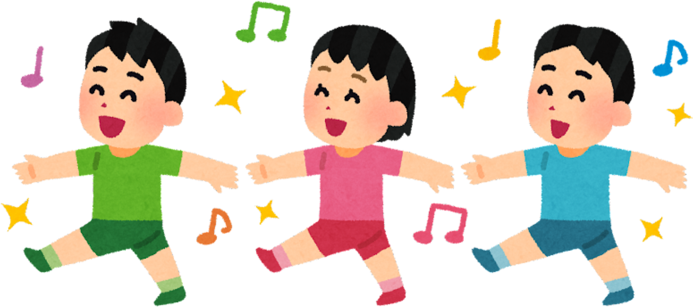
  Theo Paul Ekman, con người có 7 cảm xúc cơ bản: vui, buồn, tức giận, ngạc nhiên, sợ hãi, ghê tởm, khinh bỉ.
  Ngoài ra còn có cảm xúc xã hội: xấu hổ, ghen tị, tự hào, thất vọng, hối tiếc...
Liên quan đến đánh giá hành vi và mối quan hệ với người khác.

Slide 7
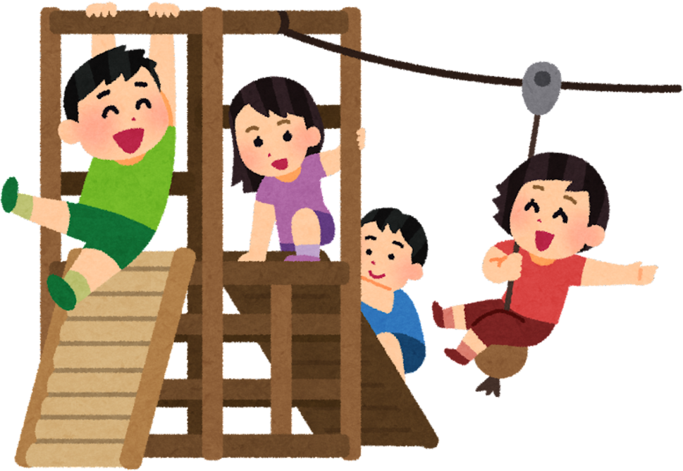
1.2. Giáo dục cảm xúc xã hội là gì?
Là quá trình giúp trẻ nhận biết, quản lý cảm xúc, phát triển kỹ năng xã hội
Giúp trẻ:
  Ý thức cảm xúc của mình và người khác
  Biết quản lý cảm xúc trong sinh hoạt hằng ngày

Slide 8
1.3. Phát triển cảm xúc xã hội
  Quá trình giáo dục giúp trẻ và người lớn nhận thức rõ cảm xúc, biết kết nối hài hòa và ứng xử phù hợp
  Là nền tảng hình thành nhân cách và khả năng thích nghi xã hội

Slide 9
02. Tầm quan trọng của giáo dục cảm xúc xã hội

Slide 10
Giúp hình thành và duy trì mối quan hệ tích cực
Tăng khả năng tập trung, kiên trì, ghi nhớ có chủ định
2.1. Vai trò, ý nghĩa của giáo dục cảm xúc xã hội cho trẻ mầm non
Kiểm soát hành vi tự tin, hòa nhận xã hội
Thúc đẩy phát triển ngôn ngữ và năng lực cá nhân

Slide 11
2.2 Nguy cơ và hậu quả tiềm ẩn của việc không kiểm soát cảm xúc xã hội
Thiếu tương tác xã hội
→ ảnh hưởng thể chất
Ảnh hưởng đến sức khoẻ tinh thần
Ảnh hưởng đến khả năng nhận thức: phát triển ngôn ngữ…

Slide 12
Hạn chế môi trường giao tiếp, hạn chế tương tác xã hội
Chứng kiến hoặc là nạn nhân của bạo lực
Những nguyên nhân dẫn đến những biểu hiện/ phản ứng cảm xúc tiêu cực của trẻ mầm non
Thường xuyên tiếp xúc thời gian dài với thiết bị công nghệ
Thiếu sự đồng hành của gia đình

Slide 13
  Thiếu nhận thức của giáo viên, phụ huynh.
  Ảnh hưởng từ hoàn cảnh gia đình.
3. Khó khăn trong tổ chức hoạt động
  Khó đánh giá kết quả SEL
  Hạn chế về tài liệu, học liệu
  Áp lực thời gian, công việc.
  Chưa được bồi dưỡng, tập huấn bài bản kỹ năng SEL
  Thiếu môi trường học tập cảm xúc tích cực

Slide 14

04. Góc nhìn khu vực Đông Á- Thái Bình Dương
1. Áp dụng quy tắc xã hội
2. Đồng cảm với người khác
11 năng lực cảm xúc xã hội của trẻ
3. Giải quyết xung đột
4. Tôn trọng sự đa dạng
5. Hòa hợp với thiên nhiên
6. Kiểm soát bản thân
7. Linh hoạt nhận thức
8. Trí nhớ làm việc
9. Đặt tên cảm xúc
10. Nhìn nhận bản thân tích cực
11. Lòng biết ơn

Slide 15
Phần II. Đặc điểm phát triển cảm xúc xã hội của trẻ mầm non
LỨA TUỔI
MỘT SỐ ĐẶC ĐIỂM NỔI BẬT
3- 12 tháng
Nhận biết người quen/lạ, giao lưu bằng hành động.
12- 24 tháng
Biết thể hiện tình cảm, thích khám phá, có phản ứng “không”.
24- 36 tháng
Bắt chước người lớn, chơi giả bộ, thể hiện phản kháng.
3- 4 tuổi
Quan tâm bạn bè, biết buồn/vui khi thay đổi thói quen.
4- 5 tuổi
Hợp tác, biết nói điều thích/không thích.
5- 6 tuổi
Biết đồng cảm, thực hiện quy tắc, thể hiện sự độc lập.

Slide 16
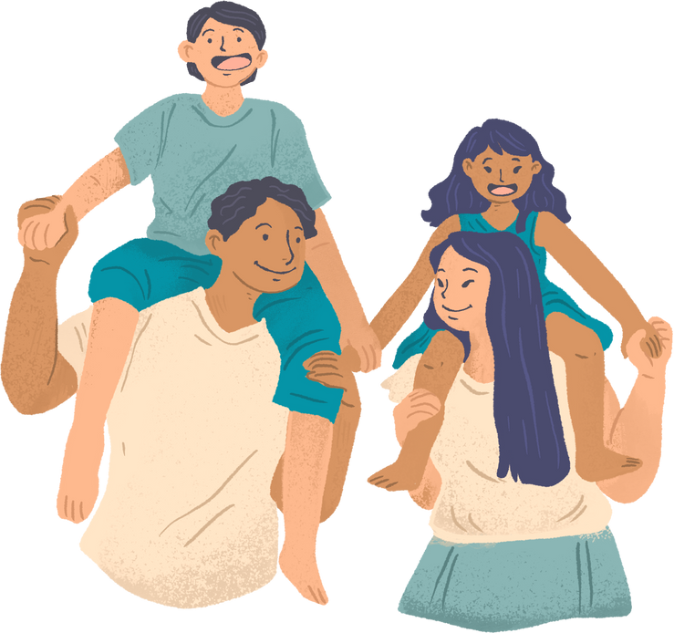
Phần III. Trách nhiệm của gia đình và cộng đồng
  1. Các yếu tố ảnh hưởng đến cảm xúc xã hội của trẻ MN
  2. Trách nhiệm của gia đình và cộng đồng trong giáo dục cảm xúc cho trẻ MN.
  3. Những hiểu lầm của gia đình trong việc giáo dục cảm xúc xã hội cho trẻ mầm non.

Slide 17
1. Các yếu tố ảnh hưởng đến cảm xúc xã hội của trẻ MN
  Yếu tố khách quan: Gia đình, nhà trường, cộng đồng cùng tác động đến cảm xúc của trẻ
  Yếu tố chủ quan: bản thân trẻ

Slide 18
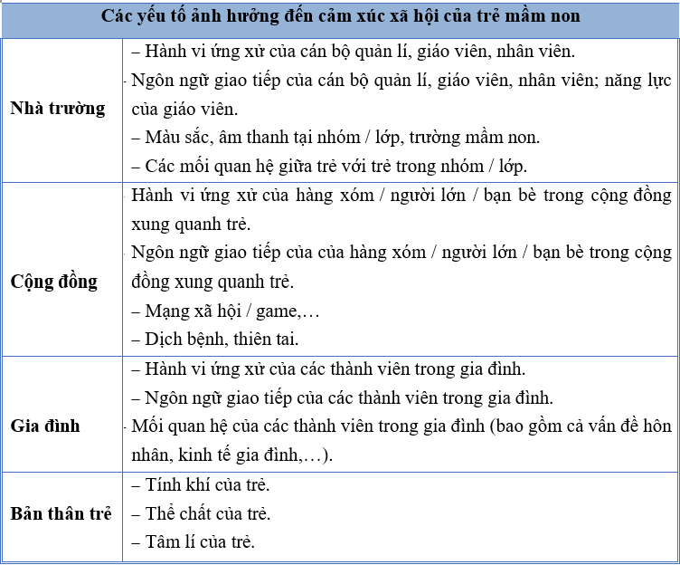
Các yếu tố ảnh hưởng đến cảm xúc xã hội của trẻ mầm non
NỘI DUNG 2
Gia đình
Cảm xúc xã hội
của trẻ
Nhà
trường
Bản thân trẻ
Cộng đồng

Slide 19
2. Trách nhiệm của gia đình và cộng đồng
  Gia đình, nhà trường, cộng đồng cùng tác động đến cảm xúc của trẻ
  Gia đình cần phối hợp chặt chẽ với nhà trường.
  Cha mẹ làm gương, khuyến khích trẻ tham gia hoạt động xã hội.
  Tạo tình huống giúp trẻ nhận diện cảm xúc, kiểm soát hành vi.

Slide 20
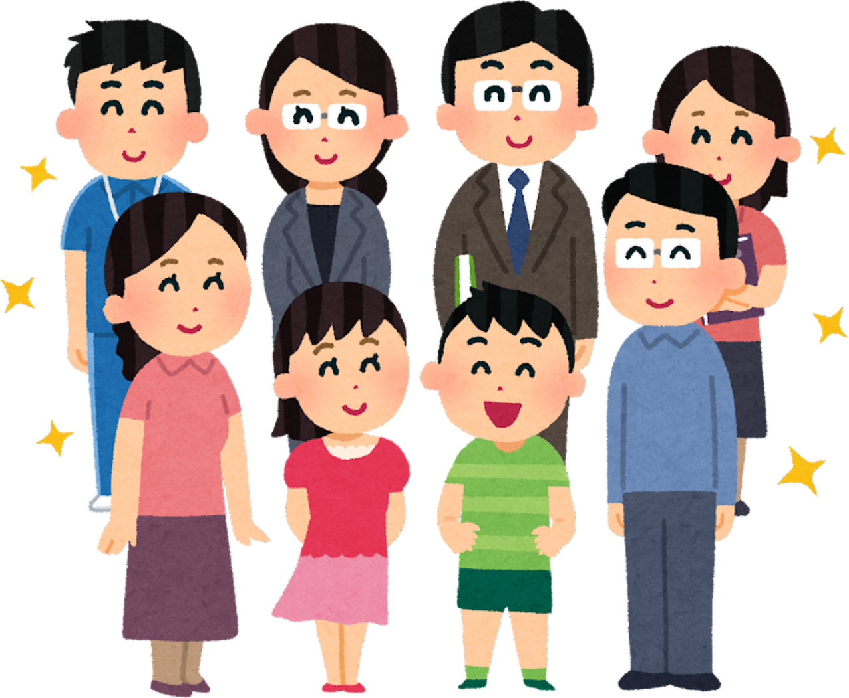
3. Những hiểu lầm của gia đình
  Cho rằng trẻ còn nhỏ, chưa cần học cảm xúc.
  Thiếu kiên nhẫn, ít thời gian dành cho con.
  Nghĩ rằng giáo dục cảm xúc là việc của nhà trường.
  Áp đặt cảm xúc người lớn lên trẻ.

Slide 21



Phần IV. Câu hỏi thảo luận
  Phân tích vai trò ý nghĩa của giáo dục cảm xúc xã hội đối với sự phát triển toàn diện của trẻ
2. Vai trò của gia đình đối với sự phát triển cảm xúc xã hội của trẻ mầm non.

Slide 22
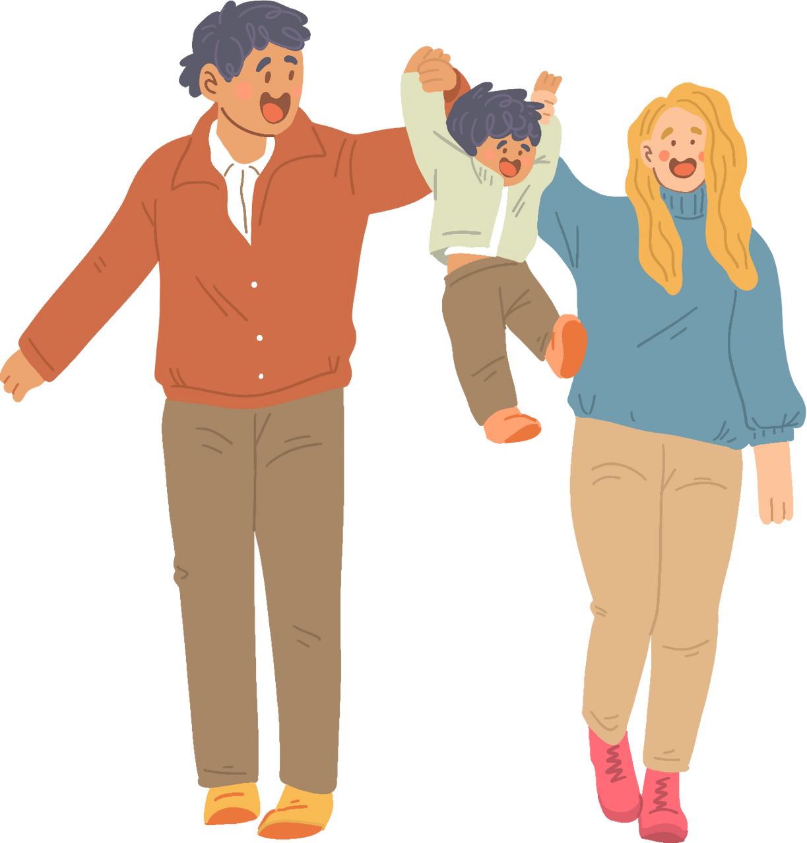

Phần V. Kết luận
  Giáo dục cảm xúc – xã hội là nền tảng hình thành nhân cách.
  Cần phối hợp Gia đình – Nhà trường – Cộng đồng.
  Mỗi giáo viên, phụ huynh là “người thầy cảm xúc” của trẻ.

Slide 23

Trân trọng cảm ơn!

